Slide 1

国际音标发音示范
发音：周殿福
制作：刘 坚

Slide 2
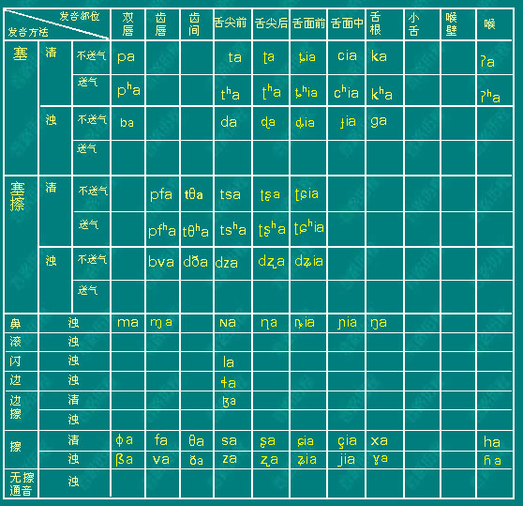
辅音
（点击音标听周先生发音）

